Slide 1

XÂY DỰNG PHẦN MỀM HỔ TRỢ QUẢN LÝ KHO VẬT TƯ CHO CÔNG TY WONDERFUL SAIGON ELECTRICS
Nhóm 10
Nguyễn Hiếu Nghĩa - 200190690
Nguyễn Trung Tín - 2001190285
Nguyễn Kiều Phương Uyên - 2001191014

Slide 2

01
Tổng quan
02
Sơ đồ Usecase
NỘI DUNG
03
Sơ đồ tuần tự
04
Sơ đồ lớp mức thiết kế
05
DEMO

Slide 3

01
Tổng quan

Slide 4

KHẢO SÁT ĐỀ TÀI
Theo đà phát triển của công nghệ thông tin trên thế giới nói chung và nước ta hiện nay nói riêng trong những năm gần đây đã có những bước phát triển mạnh mẽ. Việc ứng dụng tin học vào công việc đã trở nên phổ biến trong các công ty và doanh nghiệp. Hiện nay, trong bất kỳ công ty hay doanh nghiệp thì công việc quản lý luôn đóng một vai trò rất quan trọng, ví dụ như việc quản lý tình hình vật tư của phòng vật tư trong một công ty hay một doanh nghiệp. Việc quản lý đó luôn đóng vai trò rất cần thiết trong việc phát triển của công ty hay doanh nghiệp đó. Ta thấy hiện nay, việc quản lý tình hình vật tư nếu bằng phương pháp thủ công thì rất khó khăn về nhiều mặt, tốn nhiều thời gian và công sức mà hiệu quả mang lại không cao. Từ những vấn đề thực tiễn trên, em nhận thấy rằng phần mềm quản lý vật tư là hết sức cần thiết cho bất kỳ công ty hay doanh nghiệp nào. Do đó,chúng em chọn làm đề tài: “Xây Dựng Phần Mềm Hổ Trợ Quản Lý Vật Tư Cho công ty Wonderful Saigon Electrics“.

Slide 5
PHẠM VI ĐỀ TÀI
Xây dựng phần mềm quản lývật tư.
+ Quản lý phiếu nhập vật tư.
+ Quản lý phiếu xuất vật tư.
+ Quản lý thông tin khách hàng.
+ Quản lý việc nhập vật tư vào kho.
+ Quản lý việc xuất vật tư ra kho.
+ Quản lý thiết bị vật tư tồn kho.
+ Quản lý thông tin thiết bị vật tư.
+ Quản lý loại thiết bị vật tư.
+ Quản lý danh mục nhà cung cấp.
+ Lập thống kê báo cáo
Thống kê thiết bị vật tư.
Thống kê số lượng tồn của vật tư thiết bị tại kho.
Tìm hiểu quy trình RUP/UML.
+ Tổng quan về RUP.
+ Tổng quan về UML.
+ Bốn pha của RUP.

Slide 6
1. Yêu cầu nghiệp vụ
Quản lý nhập xuất vật tư
01
02
Quản lý đơn đặt hàng
Quản lý khách hàng
03
04
Quản lý nhà cung cấp
Quản lý vật tư
05
04
06
Quản lý tồn kho
Quản lý nhà cung cấp

Slide 7
1. Yêu cầu nghiệp vụ
Thêm phiếu nhập
Sửa phiếu nhập hàng
Xoá phiếu nhập hàng
Thêm phiếu xuất
Quản lý nhập xuất vật tư
Xoá phiếu xuất hàng
Sửa phiếu xuất hàng
Tra cứu, thống kê các đơn nhập, xuất hàng
Xoá phiếu xuất hàng

Slide 8
1. Yêu cầu nghiệp vụ
Thêm đơn đặt hàng mớ
Tra cứu các đơn hàng theo số đơn hàng, ngày đặt hàng,…
Sửa đơn đặt hàng
Quản lý đơn đặt hàng
Xoá đơn đặt hàng
Thống kê số lượng đặt hàng của từng mặt hàng theo đơn đặt hàng,…
Lưu trữ thông tin các đơn đặt hàng của khách hàng

Slide 9
1. Yêu cầu nghiệp vụ
Thêm khách hàng
xóa những khách hàng không còn đặt hàng tại Công ty
lập bảng lưu trữ các thông tin về khách hàng
thống kê danh sách các khách hàng đang đặt hàng tại Công ty.
Quản lý khách hàng
tra cứu khách hàng theo mã khách hàng, tên khách hàng
cập nhật các thông tin về khách hàng khi có sự thay đổi

Slide 10
1. Yêu cầu nghiệp vụ
lập bảng lưu trữ các thông tin về nhà cung cấp
xóa những nhà cung cấp không còn cung cấp vật tư Công ty.
tra cứu nhà cung cấp theo mã nhà cung cấp,tên nhà cung cấp.
Quản lý nhà cung cấp
thêm vào bảng nhà cung cấp một hay nhiều nhà cung cấp mớ
thống kê danh sách các nhà cung cấp đang cấp vật tư cho Công ty
cập nhật các thông tin về nhà cung cấp khi có sự thay đổ

Slide 11
1. Yêu cầu nghiệp vụ
lưu trữ danh sách thông tin các vật tư mà Công ty thường xuyên nhập về
cập nhật thông tin các vật tư khi có sự thay đổi
Quản lý vật tư
xóa những vật tư mà Công ty không còn cần cho yêu cầu thi công nữa.
tra cứu các vật tư theo mã vật tư, tên vật tư.
thống kê danh sách các vật tư, thống kê tình hình tồn kho của các vật tư,…
thêm vào danh sách những vật tư mới

Slide 12
1. Yêu cầu nghiệp vụ
lưu trữ danh sách các mặt hàng, các vật tư còn tồn kho
xóa những vật tư, mặt hàng nào không còn tồn kho nữa
Quản lý tồn kho
cập nhật số lượng tồn kho của các vật tư.
thêm vào những mặt hàng, những vật tư tồn kho.
thống kê tình hình tồn kho của các mặt hàng, các vật tư theo định kỳ, theo năm tháng
Tra cứu, thống kê các đơn nhập, xuất hàng

Slide 13
2. Yêu cầu hệ thống
Lập phiếu nhập vật tư
01
02
Lập phiếu xuất vật tư
Quyền quản lý
03
04
Người sử dụng

Slide 14
Lập phiếu nhập vật tư
1
2
3
4
Tra cứu phiếu nhập vật tư.
Lập phiếu xuất kho vật tư.
Tra cứu phiếu xuất kho vật tư .
Lập thống kê, báo cáo tình hình kho vật tư

Slide 15
Lập phiếu xuất vật tư
1
2
3
4
Tra cứu phiếu xuất vật tư.
Thống kê vật tư.
Thống kê các vật tư tồn kho.
Thống kê doanh thu.
Cùng các chức năng thêm, xóa, sữa dữ liệu.

Slide 16
Quyền quản lý
người quản lý có quyền thực hiện tất cả các hoạt động của chương trình, bao gồm:
- Đăng nhập hệ thống.
- Quản lý khách hàng.
- Tra cứu khách hàng.
- Quản lý nhà cung cấp.
- Tra cứu nhà cung cấp.
- Quản lý các thông tin về vật tư.
- Lập đơn đặt hàng.
- Tra cứu đơn đặt hàng.
- Lập phiếu nhập vật tư.
- Tra cứu phiếu nhập vật tư.
- Lập phiếu xuất vật tư.
- Tra cứu phiếu xuất vật tư.
- Thống kê vật tư.
- Thống kê các vật tư tồn kho.
- Thống kê doanh thu.
- Cùng các chức năng thêm, xóa, sữa dữ liệu.

Slide 17
Người sử dụng được quyền thực hiện các chức năng sau:
Lập phiếu nhập vật tư.
Lập phiếu xuất kho vật tư.
Lập thống kê, báo cáo tình hình kho vật tư.
Tra cứu phiếu xuất kho vật tư .
Tra cứu phiếu nhập vật tư.
01
02
03
04
05

Slide 18
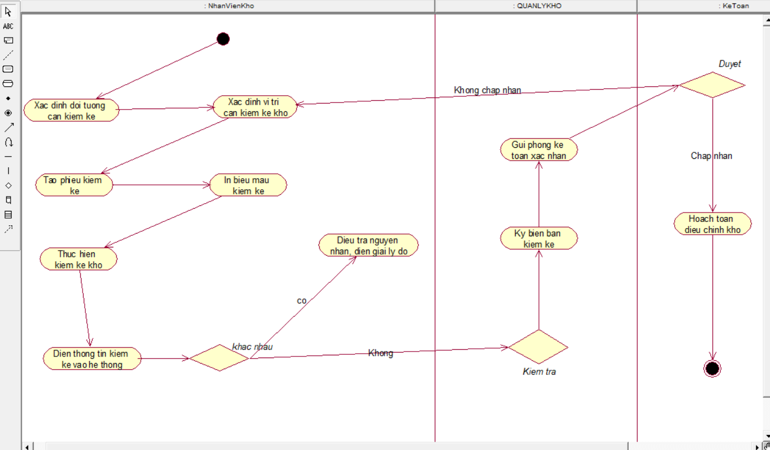
Sơ đồ hoạt động quy trình kiểm kê kho hàng

Slide 19
Sơ đồ USE CASE
01

Slide 20
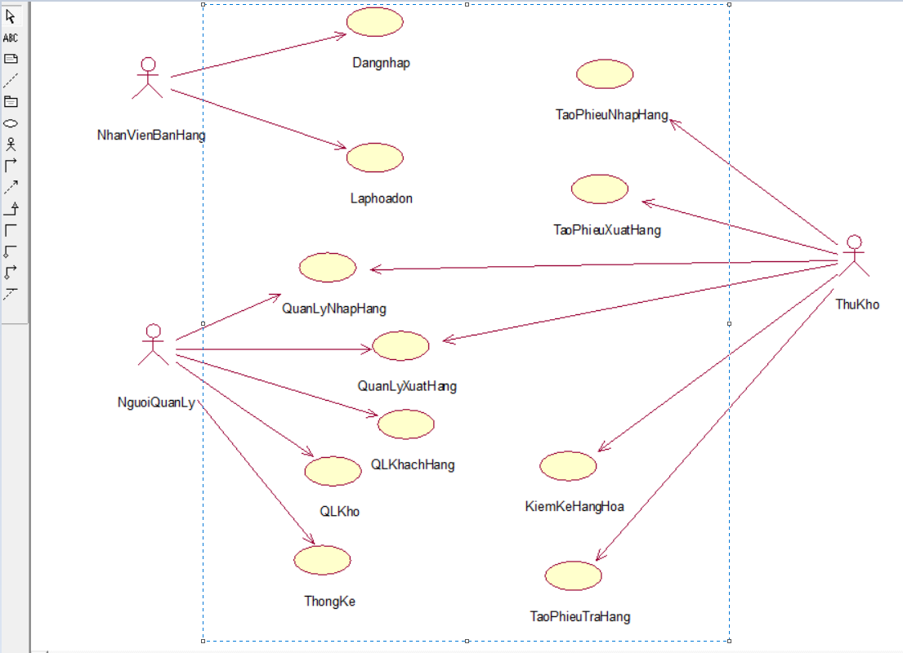
Hình sơ đồ use case tổng quát

Slide 21
Sơ đồ tuần tự
02

Slide 22
Sơ đồ tuần tự
Sơ đồ tuần tự Quản lý Khách Hàng
01
02
Sơ đồ tuần tự Quản lý Nhà Cung Cấp
03
Sơ đồ tuần tự Quản Lý Vật Tư
04
Sơ đồ tuần tự Quản Lý Đơn Đặt Hàng

Slide 23
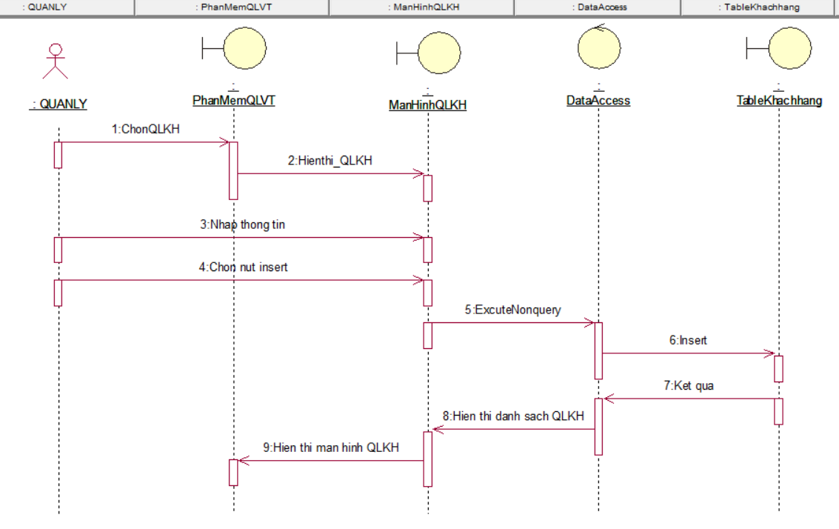
Sơ đồ tuần tự Bảng Khách Hàng

Slide 24
Sơ đồ cộng tác
03

Slide 25
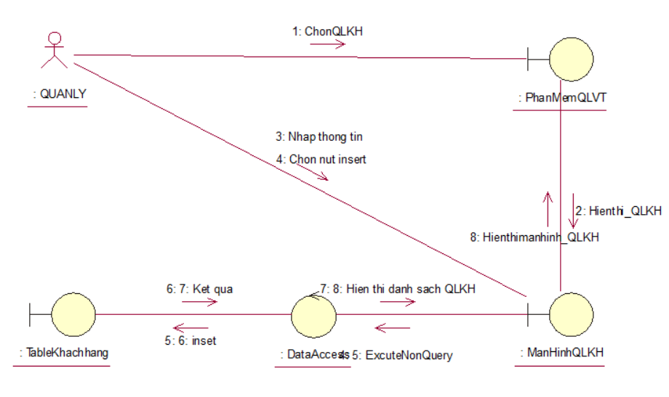
Sơ đồ cộng tác Quản Lý Khách Hàng

Slide 26
04
Sơ đồ lớp mức thiết kế

Slide 27
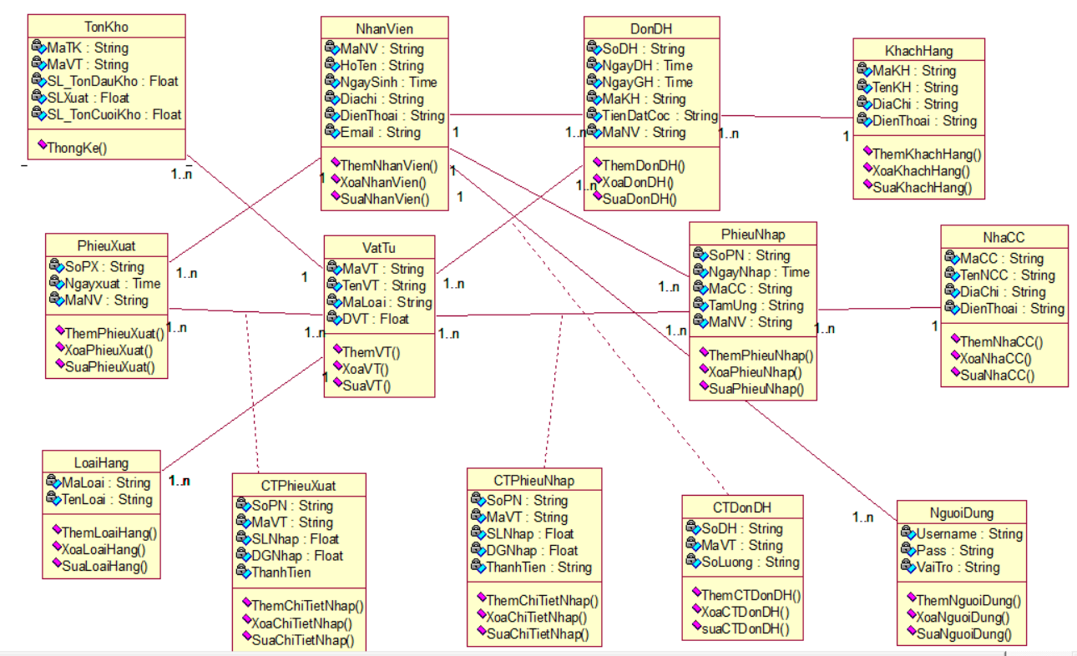
Sơ đồ lớp mức thiết kế

Slide 28
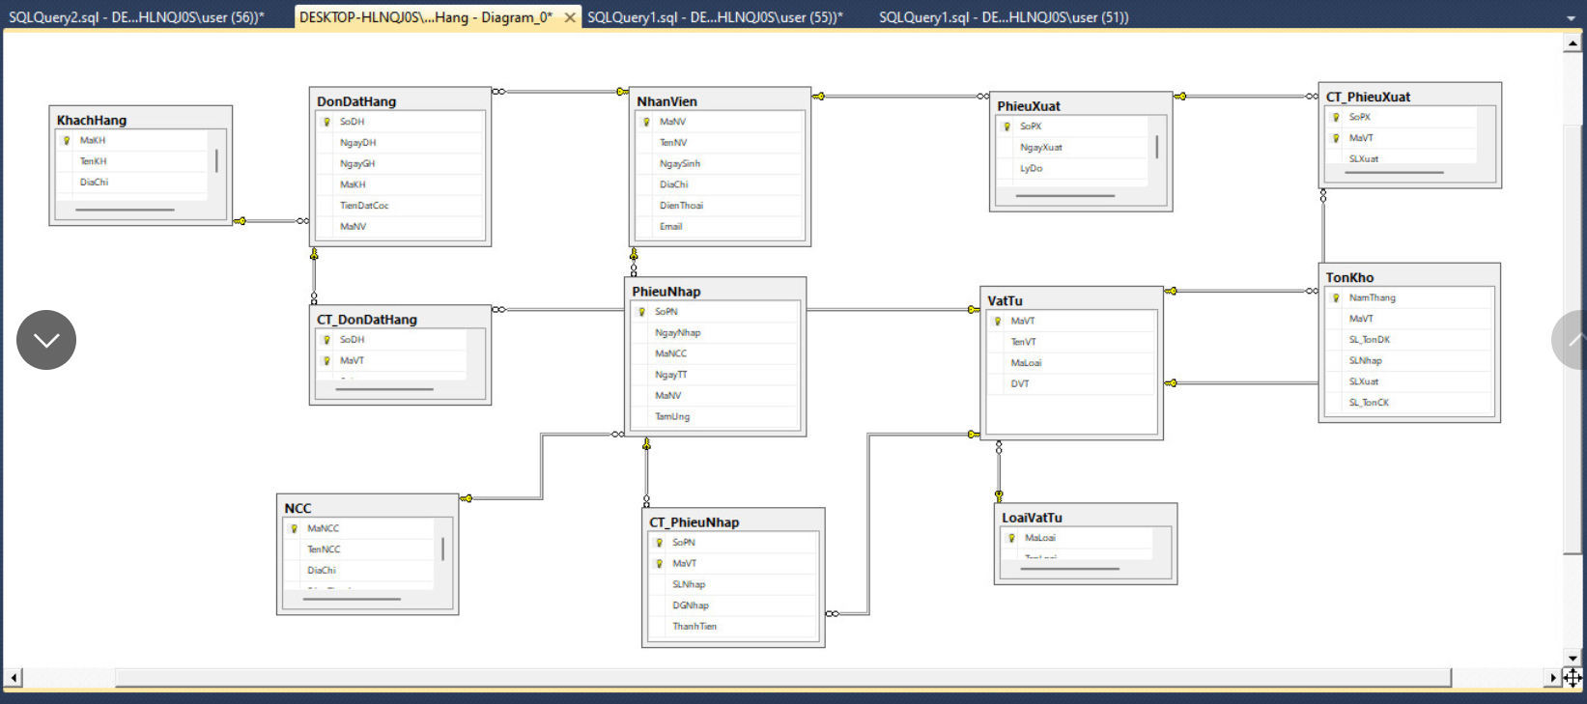
Thiết kế dữ liệu

Slide 29
05
DEMO

Slide 30
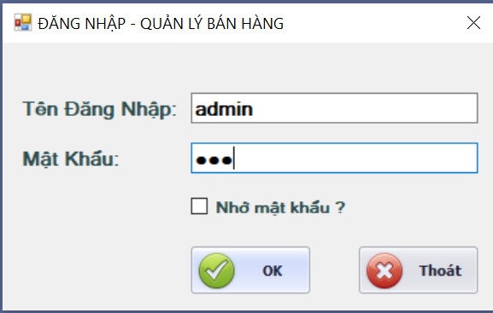
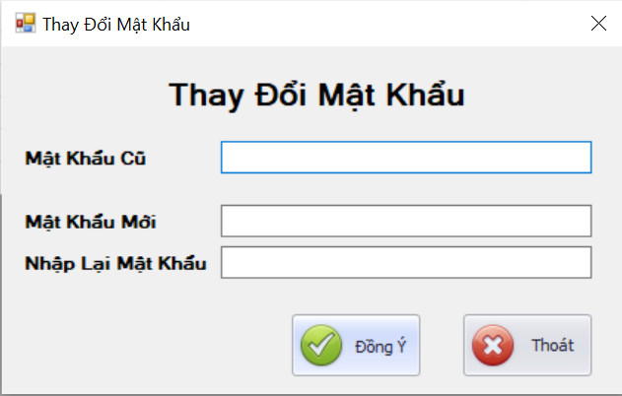
DEMO

Slide 31
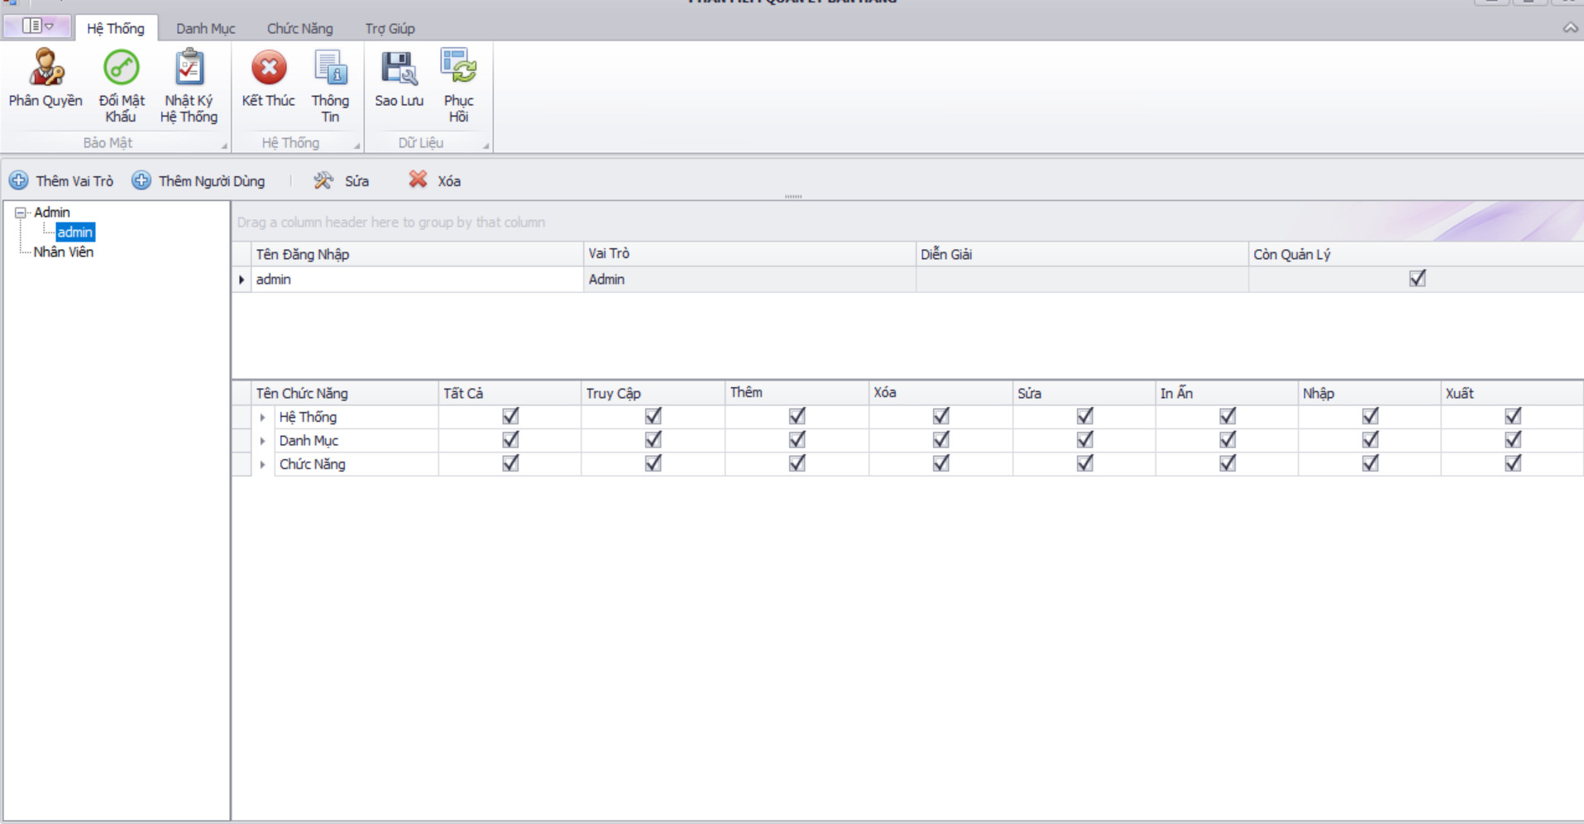

Slide 32
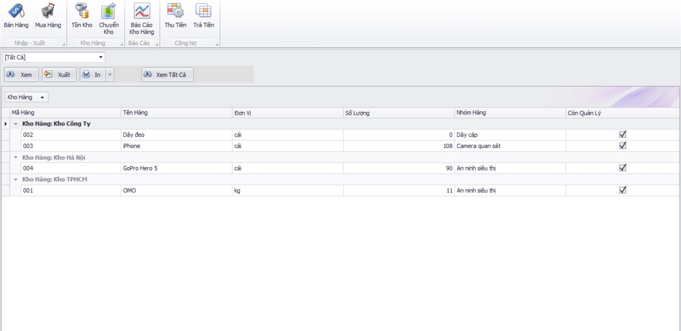

Slide 33
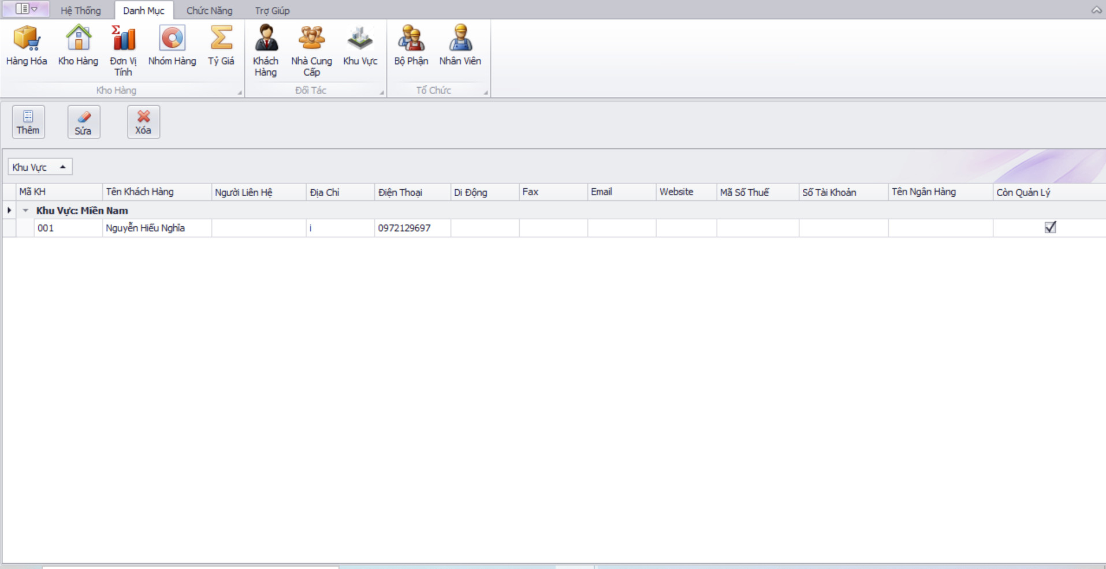

Slide 34
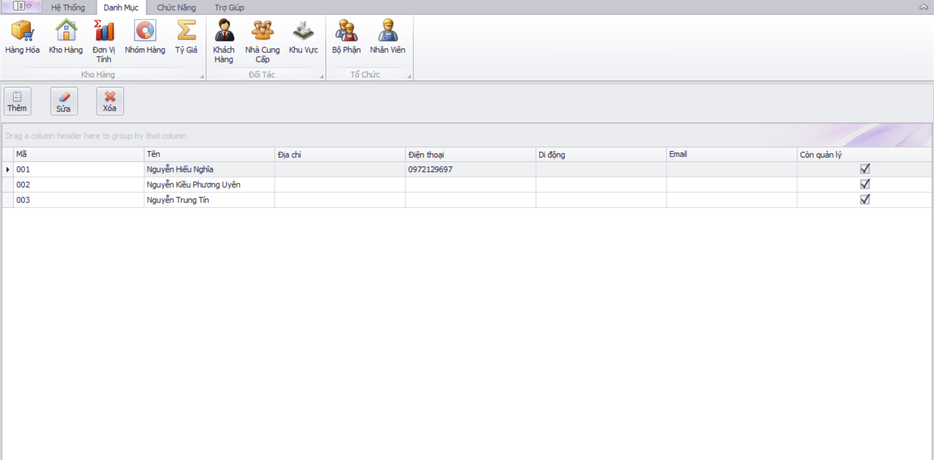

Slide 35
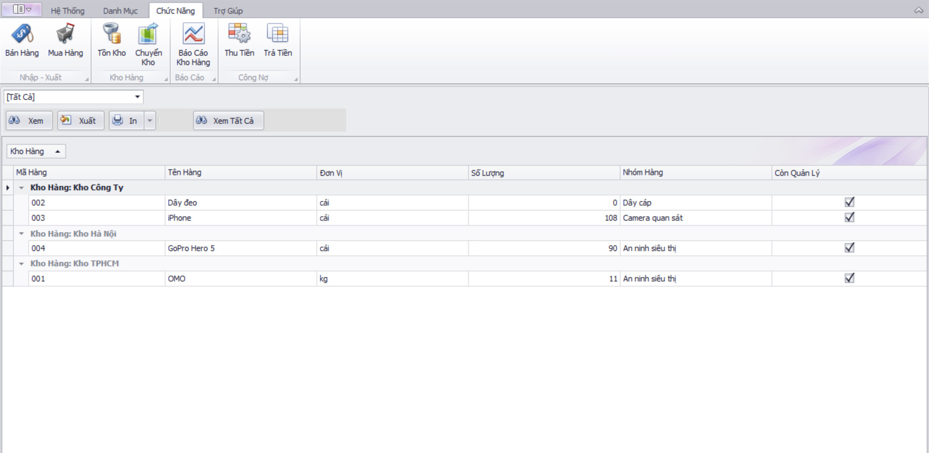

Slide 36
